Slide 1
ІНТЕРПОЛЯЦІЯ І НАБЛИЖЕННЯ ФУНКЦІЙ
Завдання наближення (апроксимації) функцій полягає в тому, щоб для даної функції побудувати іншу, відмінну від неї функцію, значення якої досить близькі до значень даної функції. Таке завдання виникає на практиці досить часто. Зазначимо найбільш типові випадки.
1. Функція задана таблицею в кінцевому безлічі точок, а обчислення потрібно зробити в інших точках.
2. Функція задана аналітично, але її обчислення за формулою важко.
При вирішенні завдання пошуку наближеною функції виникають такі проблеми.
1. Необхідно вибрати вид наближеною функції. Для наближення широко використовуються багаточлени, тригонометричні функції, показові функції і т. п.
2. Необхідно вибрати критерій близькості вихідної і наближеною функції. Це може бути вимога збігу обох функцій в вузлових точках (завдання інтерполяції), мінімізація середньоквадратичного відхилення (метод найменших квадратів) і ін.
3. Необхідно вказати правило (алгоритм), що дозволяє із заданою точністю визначити наближення функції.
Notes:
Відмінності ЧМ розвязання задач від класичних математичних? – наближене рішення, множинність вирішення.

Slide 2
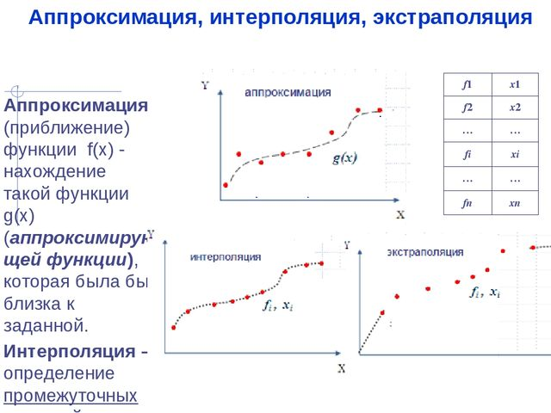
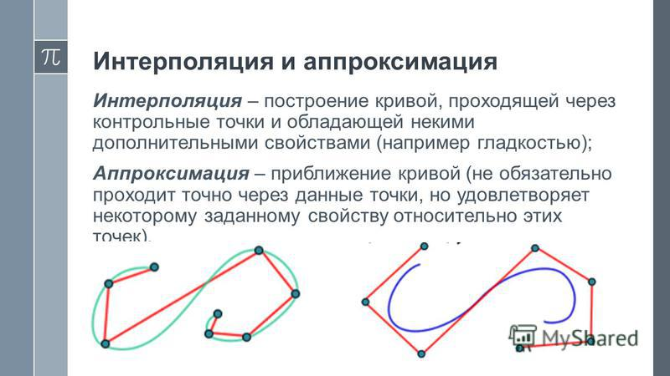
ІНТЕРПОЛЯЦІЯ І НАБЛИЖЕННЯ ФУНКЦІЙ
• Інтерполяція - визначення проміжних значень функції за відомим дискретного набору значень функції.
• Екстраполяція - визначення значень функції за межами спочатку відомого інтервалу.
• Апроксимація - визначення в явному вигляді параметрів функції, яка описує розподіл точок.

Slide 3
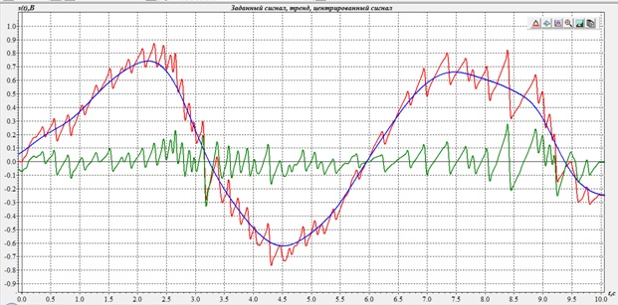
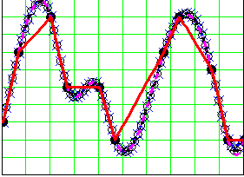
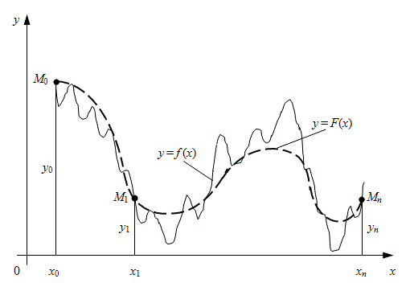
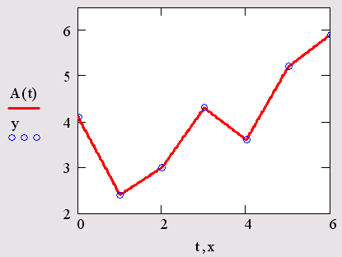
ІНТЕРПОЛЯЦІЯ І НАБЛИЖЕННЯ ФУНКЦІЙ

Slide 4
ІНТЕРПОЛЯЦІЯ І НАБЛИЖЕННЯ ФУНКЦІЙ
Досить часто інформація про функції задається не аналітично, а у вигляді кінцевого безлічі її вузлових точок (дискретно). У той же час, для реалізації обчислювальних алгоритмів звичайно потрібно відновити функцію з дискретного безлічі точок на безперервну область її визначення .
Наближена заміна функції , заданої на множині окремих точок функцією деякого класу, значення якої в точках збігаються з відповідними значеннями функції називається інтерполяцією функції функцією .
Точки називають вузлами інтерполяції, а - інтерполюючою функцією або інтерполянтом. При цьому передбачається, що значення функції в вузлах відомі точно.
Безліч вузлів інтерполяції: називають інтерполяційною сіткою.
Нехай на інтерполяційної сітці задана своїми значеннями деяка функція:
Потрібно побудувати якусь функцію, щоб виконувалися умови:
Геометрично процес інтерполяції дискретно (таблично)
заданої функції інтерполянтом полягає в проведенні
графіка функції через все вузлові точки функції.

Slide 5
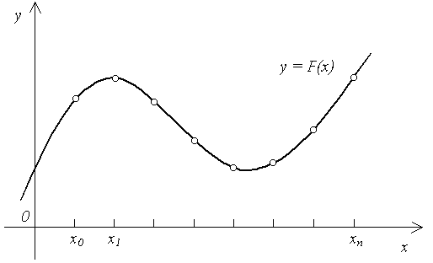
ІНТЕРПОЛЯЦІЯ І НАБЛИЖЕННЯ ФУНКЦІЙ
Якщо клас функції не вказано, тобто не описані її властивості, то задача інтерполяції функції не є коректною. Дійсно, відсутність інформації про характер поведінки функції між вузлами може привести до непередбачуваних похибок при побудові інтерполянта, і завдання не може бути вирішена точно.
Якщо функція інтерполюється на відрізку за допомогою єдиного многочлена для всього відрізка, то таку інтерполяцію називають глобальною.
У разі локальної інтерполяції на кожному інтервалі будується інтерполяційний окремий інтерполяційний поліном невисокого ступеня.

Slide 6


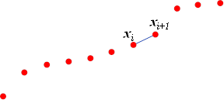
ЛОКАЛЬНА ІНТЕРПОЛЯЦІЯ
Частково-лінійна інтерполяція
Найпростішим і часто використовуваним видом локальної інтерполяції є лінійна (або частково-лінійна) інтерполяція. Вона полягає в тому, що вузлові точки з'єднуються відрізками прямих, тобто через кожні дві точки і проводиться поліном першого ступеня:
Коефіцієнти і різні на кожному інтервалі, і знаходяться з виконання умов інтерполяції на кінцях відрізка:
При використанні частково-лінійної інтерполяції спочатку потрібно визначити інтервал, в який потрапляє значення x, а потім підставити його в вираз, використовуючи коефіцієнти для даного інтервалу.

Slide 7


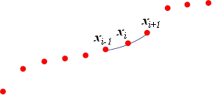


ЛОКАЛЬНА ІНТЕРПОЛЯЦІЯ
Частково-квадратична інтерполяція
У разі квадратичної інтерполяції, для кожних трьох вузлових точок , , ,
будується рівняння параболи:
Тут коефіцієнти , і різні на кожному інтервалі і визначаються рішенням системи рівнянь для умови проходження параболи через три точки:

Slide 8
ГЛОБАЛЬНА ІНТЕРПОЛЯЦІЯ
На ПК в якості інтерполянтів зазвичай використовуються поліноми ступеня n. В цьому випадку система рівнянь перетворюється в систему лінійних рівнянь щодо невідомих коефіцієнтів :
Система рівнянь складається з n + 1 рівняння для n + 1 невідомих, і якщо , то можна показати, що система має єдине рішення.
Вирішивши системи ми знаходимо невідомі коефіцієнти для інтерполянта виду:
Єдність розв'язку означає, що різні за формою способи побудови інтерполяційного многочлена дають в результаті один і той же поліном.

